Slide 1
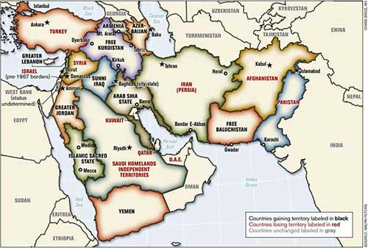
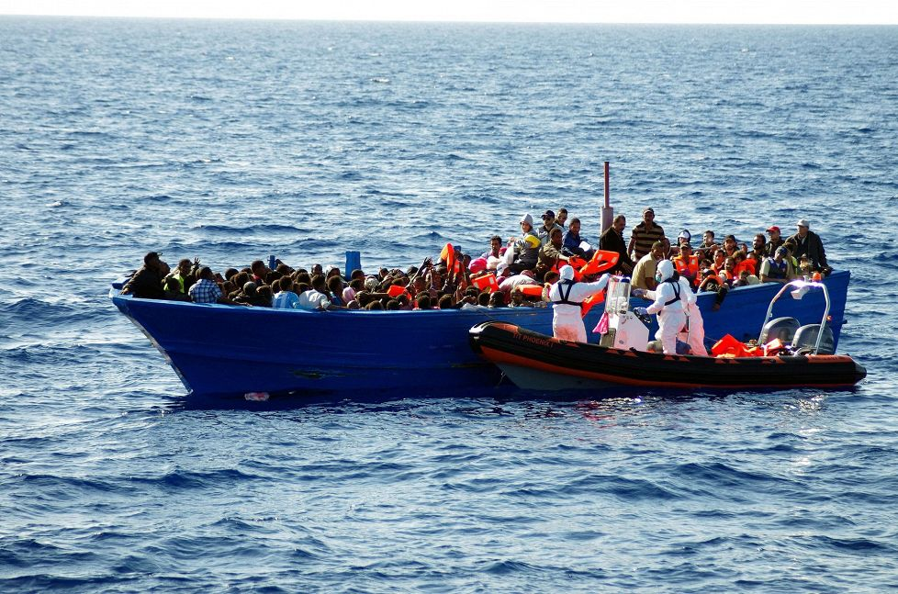
Lähi-itä ja pakolaiskriisi

Slide 2
Pakolaiskriisi: syyt
1. Syyrian sisällissota: Bashar Al Assadin hallitus vs. oppositioliikkeet → 11 miljoonaa on paennut maan sisällä, naapurimaihin tai Eurooppaan
2. ISIS-terroristijärjestö: hallitsee Pohjois-Irakia ja Syyrian alueita → 4,1 milj. pakolaista
3. Afganistanin levottomuudet: Ääri-islamilaisen Talibanin hyökkäykset maan hallintoa, ISAF-joukoja ja NATO:a vastaan → 2,7 milj. pakolaista
4. Levottomuudet Afrikan maissa (Eritrea, Somalia, Mali, Nigeria): Eritrean diktatuuri ja vainot, ääri-islamilaiset liikkeet (mm. Al-Shabaab, Boko Haram..) Somaliassa, Malissa, Nigeriassa
5. Ilmastopakolaisuus: Kuivuus, puhtaan veden puute, kuumuus, aavikoituminen

Slide 3
Pakolaiskriisi (kartta: Ilta-Sanomat 9.9.2015)

Slide 4
ISIS:in hallitsemat alueet (yle.fi)

Slide 5
ISIS = ”Islamilainen valtio”, sunni-islamilainen wahhabistijärjestö, pyrkii luomaan varhaista islamin oppia noudattavan valtion. Hallitsee 40 000 neliökilometrin aluetta Syyriassa ja Irakissa.

Slide 6
Pakolaiskriisi: seuraukset
Eniten pakolaisia Lähi-Idässä: Pakistan, Iran, Libanon, Jordania, Etiopia ja Turkki. /esim. Viiden miljoonan asukkaan Libanonissa yli milj. pakolaista!!)
Eurooppa: n. 100 000 pakolaista kuukausittain, Saksaan arviolta n. 800 000, Suomeen vuoden loppuun mennessä n. 30 000 pakolaista (pääosin Irakista, Somaliasta)

Slide 7
Pakolaiskriisi: ratkaisut
Syyrian sisällissota → ongelma: Venäjä tukee Al-Assadia, Iso-Britannia, Ranska, USA opposition joukkoja ”Vapaan Syyrian armeija”
Yhteinen rintama ISIS:tä vastaan

Slide 8
Lähi-itä
Suurvalloista Saudi-Arabia on USA:n liittolainen, maailman suurin öljyn ja maakaasun tuottaja, yksinvaltainen kuningaskunta
Iran on ääri-islamistinen (shiialainen) valtio: maassa toteutettiin v. 1979 islamilainen vallankumous, maa on hyvin länsivastainen (erityisesti USA): talouspakotteet
Irakia johti pitkään diktaattori Saddam Hussein, jota vastaan USA kävi kaksi sotaa:
Persianlahden sodassa 1991 USA:n johtama liittouma vapautti Irakin valtaaman Kuwaitin
v. 2003 USA hyökkäsi Irakiin perustellen hyökkäystä terrorismin vastaisella sodalla: todellisena syynä on pidetty USA:n halua turvata öljynsaanti maasta
Tällä hetkellä Irak on hyvin epävakaa, ISIS valtaa alueita, eikä hallitus saa järjestystä maahan

Slide 9
Lähi-itä: arabikevät 2011
Lähi-idässä ja Pohjois-Afrikassa sisäiset ongelmat: köyhyys, alhainen koulutus, demokratian puute, korruptio
Paljon nuoria johtuen nopeasta väestönkasvusta: työttömyys
→ kuohunta 2011 keväällä Tunisiassa, Libyassa, Egyptissä, Algeriassa, Syyriassa, Marokossa..
Sosiaalinen media (Facebook, Twitter..) levitti tietoa tapahtumista ja rohkaisi kaduille

Slide 10
Arabikevään kuohuntamaita

Slide 11
Arabikevät 2011
Seurauksia:
maiden tilanne pysynyt epävakaana
Länsimaista demokratiaa ei tullut
Islamilaiset (myös ääri-islamilaiset) liikkeet ovat saaneet kannatusta vaaleissa
Egyptissä sotilashallitus levottomuuksien jälkeen valtaan
Syyria sisällissotaan
Marokko ja Algeria melko vakaita ja kansalle myönnytyksiä
Libyassa diktaattori Gaddafi syrjäytettiin, mutta maa jakaantunut virallisen hallituksen ja kapinallisen islamistiryhmän kesken
Jemenissä presidentti syrjäytettiin mutta ajautunut sisällissotaan eri ryhmittymien välille

Slide 12
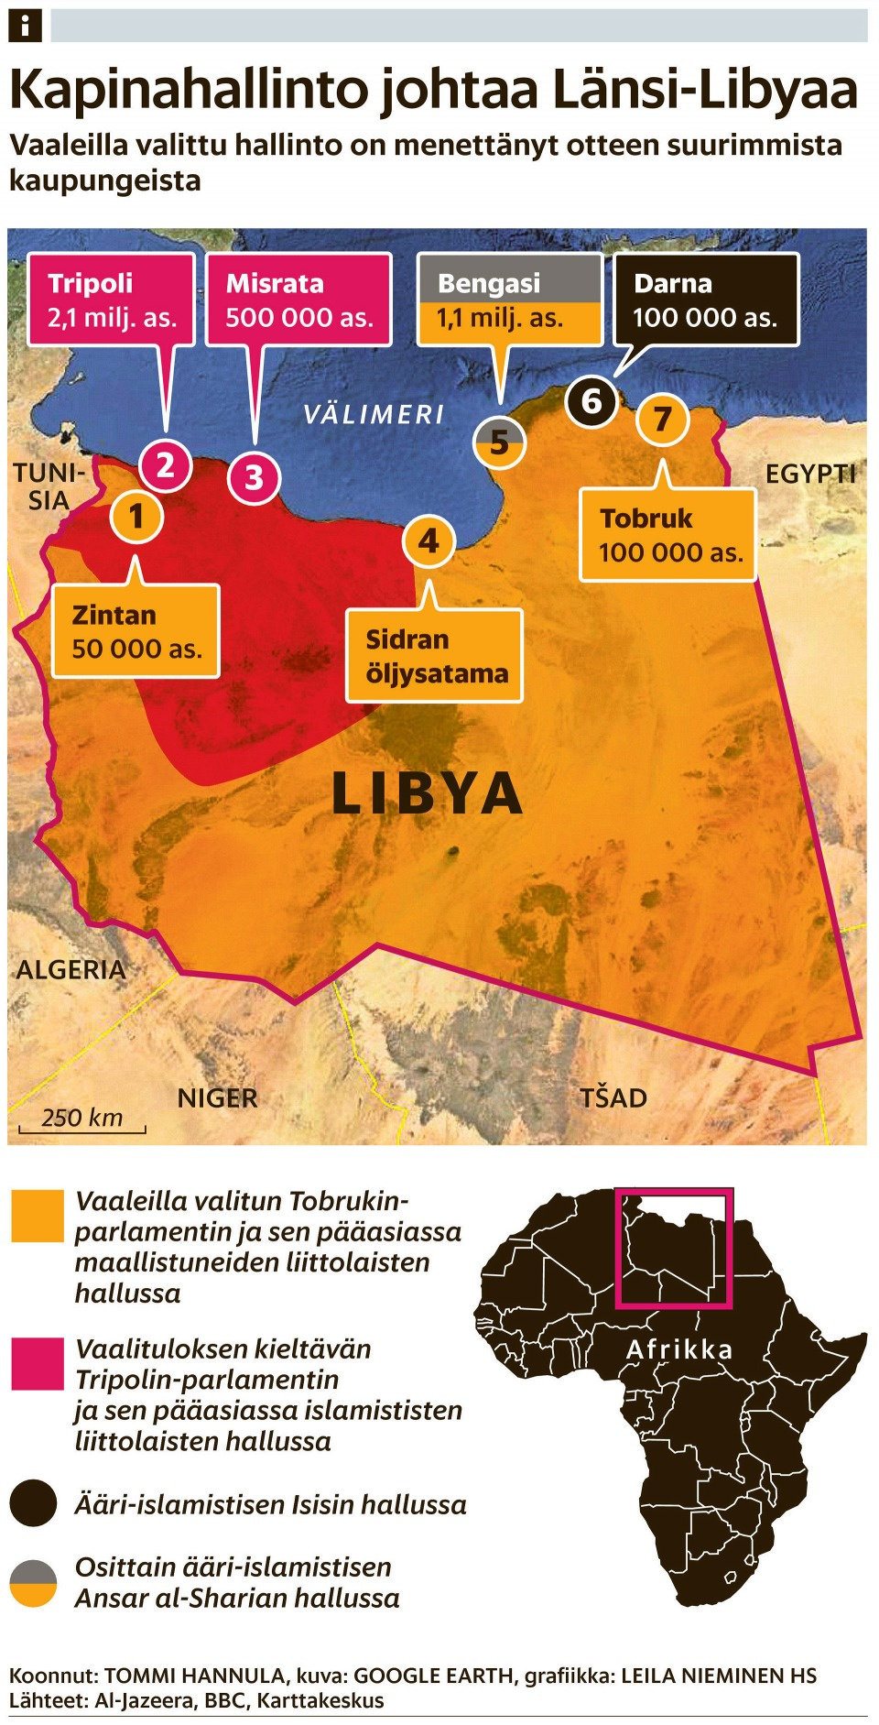
Libyan diktaattori Muammar Gaddafi ja arabikevään jälkeinen tilanne ¨

Slide 13
Ali Khamenei

Slide 14
Saddam Hussein

Slide 15
Israelin Palestiinan kriisi
Juutalaiset halusivat 1800-luvun lopulta lähtien Palestiinaan oman valtion: taustalla antisemitismi ja uskonnolliset perusteet
I-B tuki 1917 Balfourin julistuksessa
→ juutalaisten muutto Palestiinaan
II maailmansodan (ja holokaustin) jälkeen USA, NL ja YK halusivat jakaa Palestiinan juutalaisten ja palestiinalaisten kesken: palestiinalaiset pitivät jakosuunnitelmaa epäreiluna
Israel perustettiin v. 1948: itsenäisyyssota, jonka Israel voitti USA:n tuella

Slide 16
Balfourin julistus 1917: Iso-Britannian kiitos juutalaisille avusta Palestiinan valtauksessa I maailmansodassa Turkilta Iso-Britannialle

Slide 17
YK:n jakosuunnitelma 1947: oranssit juutalaisalueita, keltaiset palestiinalaisalueita, Jerusalem kansainvälisessä valvonnassa

Slide 18
Israelin ja Palestiinan kriisi

Slide 19
Israelin ja Palestiinan kriisi: siirtokunnat

Slide 20
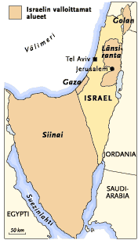
Kuuden päivän sota 1967
Israel vs. Egypti, Jordania, Syyria
Taustalla kiista vesivaroista Jordanian ja Syyrian kanssa
Egyptin kanssa Suezin kriisi 1956: Egypti kansallisti kanavan
Sota alkoi, kun Egypti saartoi Israelin kulun Punaiselle merelle (Tiraninsalmi)
→ Israel valtasi Golanin, Länsirannan, Gazan ja Siinain
Israel voitti sodan ,valtasi Golanin ja Itä-Jerusalemin ja miehitti Gazan ja Länsirannan (jonne perustettiin siirtokuntia), Siinain Israel palautti Egyptille v. 1982

Slide 21
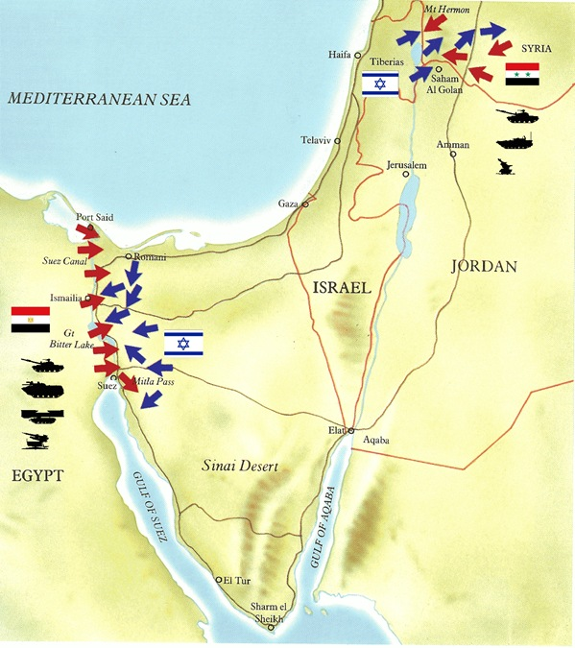
Jom Kippurin sota 1973
Jom Kippur (suuri sovituspäivä)
Egypti ja Syyria hyökkäsivät (muiden arabimaiden tuella)
Israel kukisti vastustajat yllätyshyökkäyksestä huolimatta
Öljyntuottajamaat (OPEC) nosti öljyn hintaa 70% → maailmanlaajuinen öljykriisi ja talouslama

Slide 22
Öljykriisin vaikutukset Suomessa[muokkaa | muokkaa wikitekstiä]
Öljykriisi näkyi myös suomalaisten arjessa. Sisäasiainministeriö antoi talouselämän säännöstelystä poikkeuksellisissa oloissa annetun lain nojalla koko joukon määräyksiä energian säästämiseksi. Määräysten rikkomisesta olisi voinut seurata sakkoa tai jopa vankeusrangaistus. Lisäksi ilmoitettiin, että ellei niitä noudateta, joudutaan turvautumaan myöhemmin pakkosäännöstelyyn. Yhtään rangaistusta ei kuitenkaan annettu. Rangaistusuhan alaisia määräyksiä olivat:
asuin- ja toimistohuoneiden ylin lämpötila 20 astetta
myymälöiden ja työhuoneiden ylin lämpötila 18 astetta
varastojen ja teollisuustilojen ylin lämpötila 16 astetta
autotallien lämmitys kielletty
lämmitetyn veden käyttö uima-altaissa kielletty yleisiä altaita lukuun ottamatta
lumen sulattaminen kaduilta ja pihamailta lämmitetyllä vedellä kielletty
autojen lämmitys sähköverkosta kielletty alle 10 asteen pakkasella
liikkeiden näyteikkunavalaistus sallittu vain liikkeiden aukioloaikoina
moottoriteitä ei saa valaista
Määräykset olivat voimassa joulukuusta 1973 toukokuun 1974 loppuun. Liikenneministeriö määräsi yleisen 80 kilometrin nopeusrajoituksen, joka jäi voimaan myös kriisin jälkeen.
Lisäksi harkittiin television maanantailähetysten lopettamista.^{[1]}
Bensiinin rajakaupan hillitsemiseksi määrättiin ruotsalaisille ja norjalaisille autoilijoille helmikuussa 1974 bensiinikortit. Ruotsin rajalla bensiiniä oli myyty yli kuukausikiintiön ja bensiinin jakelu oli jouduttu paikoin täysin lopettamaan. Rajoituksen mukaan Ruotsissa ja Norjassa rekisteröityihin autoihin sai myydä vain 20 litraa polttoainetta joka toinen päivä.^{[2]}
Öljykriisin seurauksena polttonesteiden hinnat nousivat Suomessa voimakkaasti. Tammikuussa 1974 raskaan polttoöljyn hinta nousi 2,8-kertaiseksi, kevyen polttoöljyn hinta 1,8-kertaiseksi, dieselöljyn hinta 1,4-kertaiseksi ja bensiinin hintakin neljänneksellä vain yhdessä yössä

Slide 23
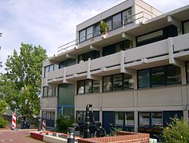
Münchenin verilöyly
Palestiinalaisjärjestö Musta syyskuu otti Münchenin olympialaisissa v. 1972 11 israelilaista panttivankia, joista kaksi kuoli kaappauksessa.
Sissit vaativat 234 palestiinalaisvangin sekä Baader-Meinhof-järjestön johtajien vapauttamista. He vaativat myös lentokonekuljetusta Kairoon.
Saksan poliisi teki lentokentällä epäonnistuneen yrityksen pankkivankien vapauttamiseksi. Tulitaistelussa kuolivat loput yhdeksän panttivankia, viisi sissiä ja yksi poliisi.
Israelin tiedustelupalvelu Mossad aloitti operaatio Jumalan koston terroristien salamurhaamiseksi

Slide 24
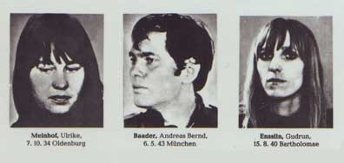
Baader-Meinhof
Saksalainen äärivasemmistolainen terroristiryhmä
Suhteet PLO:on
Johtoryhmä vangittiin 1972 ja tuomittiin elinkautiseen v. 1977

Slide 25
Intifadat 1987 ja 2000, Oslon sopimus 1993
Palestiinalaisten kansannousut (intifadat) miehitystä vastaan: lakkoilut, mellakat, hyökkäykset
--> Oslon sopimus 1993: Palestiina tunnustaa Israelin ja Palestiina saa itsehallinnon alueilleen
Toinen intifada: Israelin pääministerin Ariel Sharonin vierailu Temppelivuoren moskeijassa Jerusalemissa provosoi uuteen kriisiin
→ turva-aita Länsirannan ympärille: estänyt palestiinalaisten kulun Gazan ja Länsirannan välillä

Slide 26
Oslon sopimus 1993: Jizak Rabin ja Jasser Arafat

Slide 27
Länsirannan turva-aita

Slide 28
Gazan sota (Operaatio kesäsade)
Hamasin ja Hizbollahin raketti-iskut Israelin puolelle Gazan puolelta & aseiden salakuljetus tunneleiden kautta Gazaan,
Israel: Gazan alueen saarto ja ilma- ja maahyökkäykset Gazaan 2006, 2008
Toinen hyökkäys 2014
Yli 1300 palestiinalaista kuoli

